Slide 1
Компьютерные сети
«Курс подготовки к ЕГЭ
по информатике и ИКТ»
Кривостаненко Татьяна Викторовна, учитель информатики, МКОУ СОШ № 1

Slide 2
Локальной сетью называется система соединенных между собой (аппаратно и программно) компьютеров с возможностью использования общих ресурсов.
ТИПЫ СЕТЕЙ
Одноранговые сети - все компьютеры равноправны при работе в сети.
Сеть с выделенным сервером.

Slide 3
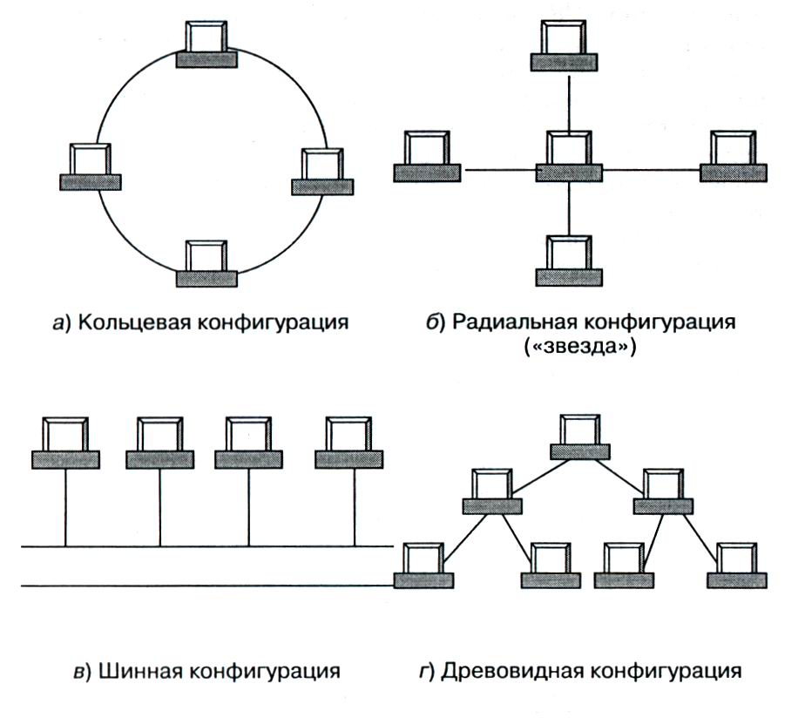
Топология одноранговых сетей

Slide 4
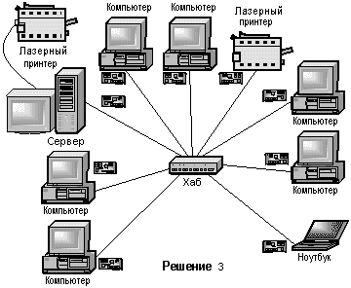
Топология сети
с выделенным сервером
Если сеть имеет центральный компьютер, который управляет ее работой, то она называется сетью с выделенным сервером.

Slide 5
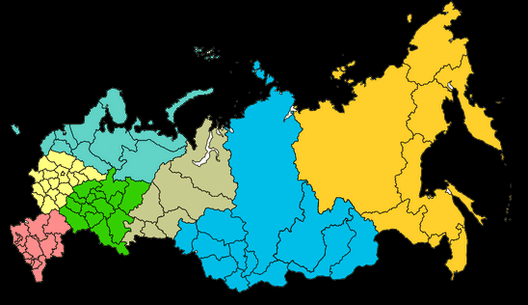
Региональная сеть –
объединение компьютеров и локальных сетей для решения общих проблем регионального масштаба.
РВС – региональная вычислительная сеть,
MAN - Metropolitan Area Network

Slide 6
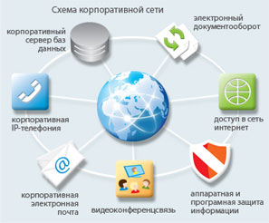
Корпоративная сеть –
объединение компьютеров и локальных сетей в пределах корпорации.

Slide 7
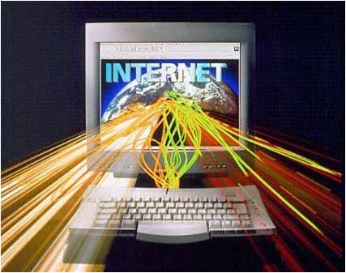
Глобальная сеть –
объединение компьютеров и локальных сетей расположенных на удаленном расстоянии, для общего использования мировых информационных ресурсов.
ГВС – глобальная вычислительная сеть,
WAN – Wide Area Network
INTERNET – дословно «Межсеть»

Slide 8

Вопрос: Что такое Интернет?
Интернет - мировая компьютерная сеть. Она составлена из разнообразных компьютерных сетей, объединенных стандартными соглашениями о способах обмена информацией и единой системой адресации.
Английское слово Internet состоит из двух частей:
inter – это приставка,
net – это сеть.

Slide 9
Из истории развития Интернет
В 1969 году в США была создана компьютерная сеть ARPAnet, объединяющая компьютерные центры министерства обороны и ряда университетских (академических) организаций.
Проект ARPA, разрабатываемый по инициативе министерства обороны США, должен был объединить в единую компьютерную сеть разнородные компьютеры, работающие на различных платформах и связанные очень ненадежными каналами.
Эта сеть была предназначена для узкой цели: главным образом для изучения того, как поддерживать связь в случае ядерного нападения и для помощи исследователям в обмене информацией.
Именно такая постановка задачи привела к рождению новой сетевой технологии, основанной на протоколах TCP/IP.

Slide 10
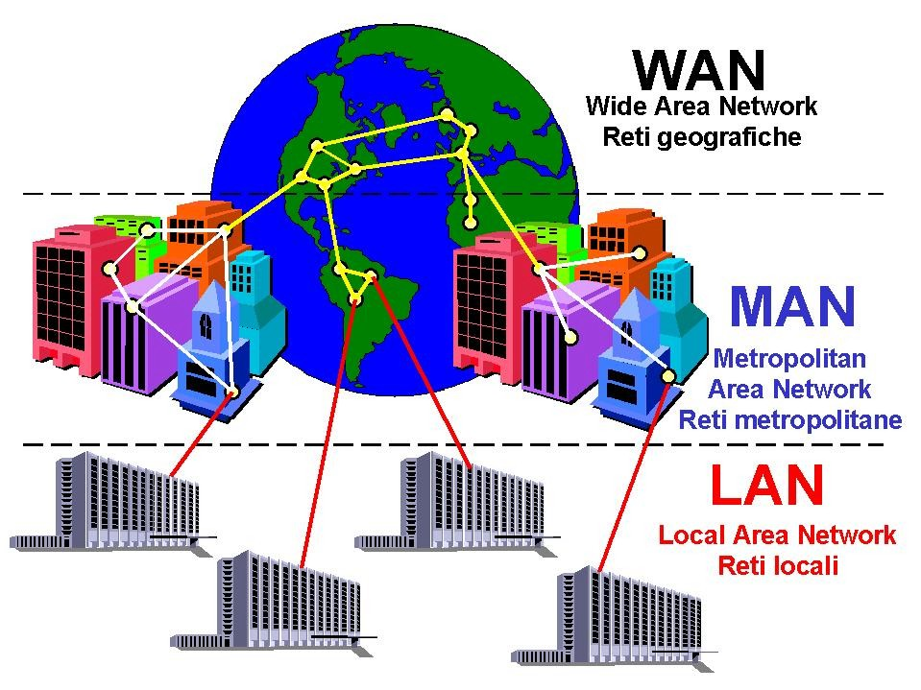

Slide 11
IP-адресация
Каждый компьютер подключенный к Интернет имеет свой уникальный 32-битовый IP-адрес. Система IP-адресации учитывает структуру Интернет, т.е. то, что Интернет является сетью сетей, а не объединением отдельных компьютеров.
IP-адрес состоит из двух частей, одна из которых является адресом сети, а другая адресом компьютера в сети.
Для обеспечения максимальной гибкости в процессе распределения IP-адресов, в зависимости от количества компьютеров в сети, адреса разделяются на три класса A, B, C.
Первые биты адреса отводятся для идентификации класса, а остальные разделяются на адрес сети и адрес компьютера.

Slide 12
IP-адресация в сетях различных классов
Класс А | 0 |  |  |  | Адрес сети (7 бит) | Адрес компьютера (24 бит)
Класс В | 1 |  | 0 |  | Адрес сети (14 бит) | Адрес компьютера (16 бит)
Класс С | 1 | 1 |  | 0 | Адрес сети (21 бит) | Адрес компьютера (8 бит)

Slide 13
В десятичной записи IP-адрес состоит из 4 чисел, разделенных точками, каждое из которых лежит в диапазоне от 0 до 255.
Например, IP-адрес сервера МТУ-ИНФОРМ записывается как 195.34.32.11.
Достаточно определить по первому числу IP-адреса компьютера, его принадлежность к сети того или иного класса:
адреса класса А – число от 0 до 127
адреса класса В – число от 128 до 191
адреса класса С – число от 192 до 255

Slide 14
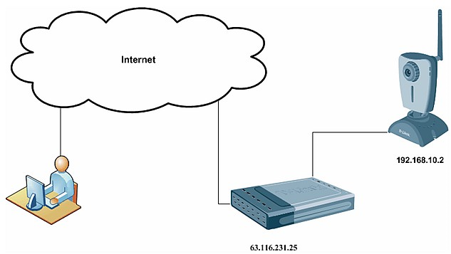
Легко подсчитать, что общее количество различных IP-адресов составляет более 4 миллиардов:
N=2³²=4 294 967 296
Вопрос: Почему в 32 степени?

Slide 15
Доменная система имен ставит в соответствие числовому IP-адресу каждого компьютера уникальное доменное имя.
Компьютеры могут легко найти друг друга по числовому IP-адресу, однако запомнить числовой адрес человеку трудно, и для удобства была введена Доменная Система Имен
Домен – зона, участок

Slide 16
Система доменных имен построена по иерархическому принципу.
Первый справа домен (его еще называют суффиксом) – домен верхнего уровня, за ним домен – второго уровня и т.д.
Последний (первый слева) – имя компьютера.
Например, dialup.mtu.ru
Домены верхнего уровня бывают географическими (двухбуквенными) или административными (трехбуквенными)

Slide 17
Имена доменов верхнего уровня
Административные | Тип организации | Географические | Страна
com | Коммерческая | ca | Канада
edu | Образовательная | de | Германия
gov | Правительственная США | jp | Япония
int | Международная | ru | Россия
mil | Военная США | su | Бывший СССР
net | Компьютерная сеть | uk | Англия/ Ирландия
org | Некоммерческая | us | США

Slide 18
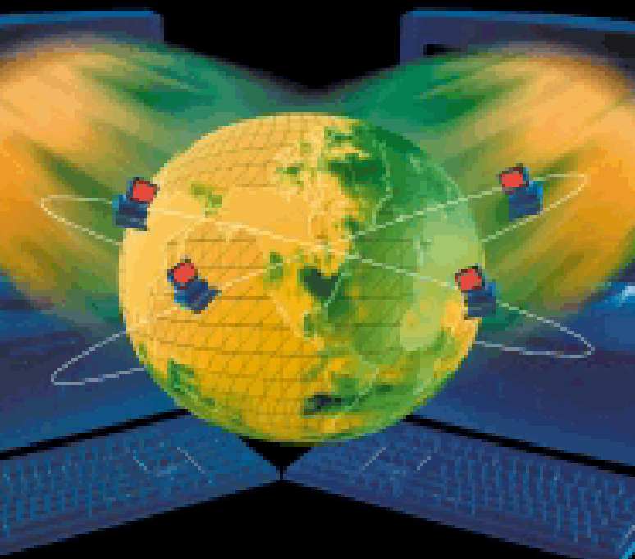
Протоколы - это стандарты, определяющие формы представления и способы пересылки сообщений, процедуры их интерпретации, правила совместной работы различного оборудования в сетях .
В сети Интернет базовым протоколом является TCP/IP. Все остальные многочисленные протоколы строятся на основе именно протокола TCP/IP.

Slide 19
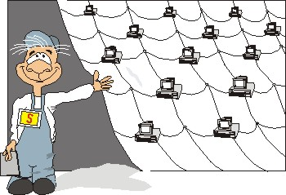
TCP-транспортный протокол (Transmission Control Protocol)
IP - протокол маршрутизации (Internet Protocol )
Протокол TCP разбивает информацию на порции и нумерует все порции, чтобы при получении можно было правильно собрать информацию.
Далее с помощью протокола IP все части передаются получателю, где с помощью протокола TCP проверяется, все ли части получены.
Так как отдельные части могут путешествовать по Интернет самыми разными путями, то порядок прихода частей может быть нарушен. После получения частей TCP располагает их в нужном порядке и собирает в единое целое.

Slide 20


Задача 1
Петя записал IP-адрес школьного сервера на листке бумаги и положил его в карман куртки. Петина мама случайно постирала куртку вместе с запиской. После стирки Петя обнаружил в кармане четыре обрывка с фрагментами IP-адреса. Эти фрагменты обозначены буквами А, Б, В и Г. Восстановите IP-адрес. В ответе укажите последовательность букв, обозначающих фрагменты, в порядке, соответствующем IP-адресу.

Slide 21
РЕШЕНИЕ:
IP-адрес – это 4 цифры, каждая из которых не более 255. Очевидно, что начинается последовательность с 20 (Г). После (А) не может быть никакого числа, так как получим 64 + (В) или (Б) даст число > 255. Значит, А – последняя часть записи. (В) не может стоять перед (Б) – получим четырехзначное число. Получаем:
Правильный ответ – ГБВА.

Slide 22
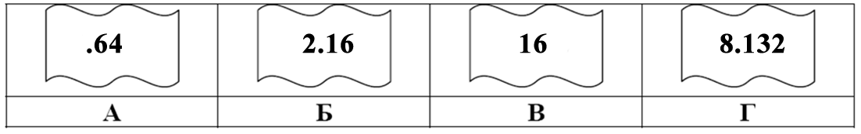
Задача № 1.1
На месте преступления были обнаружены четыре обрывка бумаги. Следствие установило, что на них записаны фрагменты одного IP-адреса. Криминалисты обозначили эти фрагменты буквами А, Б, В и Г. Восстановите IP-адрес. В ответе укажите последовательность букв, обозначающих фрагменты, в порядке, соответствующем IP-адресу.

Slide 23

Домашнее задание
Стр .122-126 (теория)
Стр. 126 (практика)
На сайте
(infourok –Кривостаненко Т.В.)
Задачи по ЕГЭ

